Slide 1
Онлайн магазин
Барышников Андрей

Slide 2


На чем написано ?
17

Slide 3

На чём основано ?

Slide 4
Spring Data
PostgreSQL

Slide 5
Spring Actuator
Prometheus

Slide 6




На чём развернуто ?

Slide 7
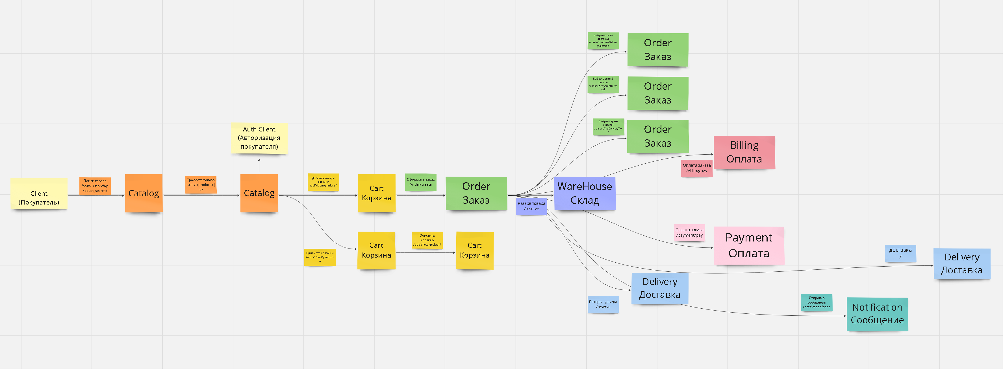
Как ?

